Slide 1



¿AMAVe hoy?
“Una comunidad con rumbo claro”

Slide 2

Gobierno corporativo
Comités estratégicos
Valores y Comportamientos
Honestidad y transparencia
Vocación empresarial
Propósito
Relaciones públicas
“Fortalecemos un sector de
arrendamiento vehicular sólido
y confiable, generando valor
sostenible para empresas
y personas”
Eventos
Responsabilidad social
Visión gremial
Marco de Trabajo
Interlocución con sectores clave
Alianzas estratégicas
Capacitación y profesionalización

Slide 3

5.1%
~350,000
Gran flota AMAVe
al Q3 2025

Slide 4

Compra de unidades nuevas a septiembre.*
Q3 2025
44,800
Movilidad sostenible
“Electromovilidad”
11.9%
128.8%
27.7%
49.8%
Hibrídos
Electricos
Carros
Camiones
1,750 unidades
503 unidades
13,000
45,000
263,000
Empleos directos
Empleos indirectos
Clientes
(Empresas, Gobierno y Personas)
*Fuente: Asociación Mexicana de Distribuidores de Automotores (AMDA)

Slide 5
Retos 2026
Sumarnos al PLAN MÉXICO para consolidar el mercado interno.
Fortalecer la seguridad jurídica con reformas que protejan a la sociedad y a la industria.
Adaptarnos a la transición energética y al reto de descarbonizar la movilidad.
Continuar con la construcción de confianza con clientes, proveedores y autoridades de los tres órdenes de gobierno
Revisión del T-MEC.
Entorno geopolítico.
Mejorar la eficiencia operativa de nuestras empresas.
Consolidar nuestra red de talento humano

Slide 6

Acciones legislativas
Reforma al Código de Comercio
Mejorar oferta al mercado al reducir riesgos financieros y fortalecer la confianza entre empresas, clientes y autoridades.
Equilibrar el crecimiento del sector empresarial cuidando a los usuarios y promoviendo la movilidad segura.
Facilitar la recuperación de activos de manera ágil, para que las empresas puedan seguir ofreciendo vehículos accesibles, modernos y seguros.
Garantizar transparencia y confianza en cada contrato
La renovación tecnológica, con la contribución a objetivos de política pública como la reducción de emisiones, seguridad vial y renovación del vehicular

Slide 7
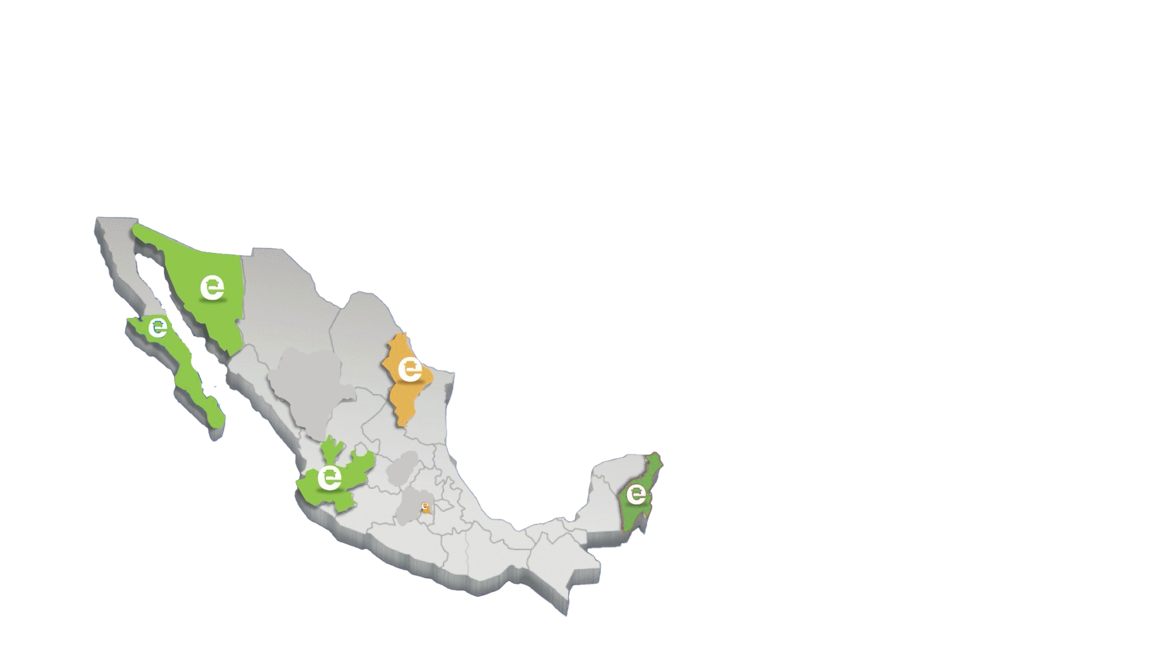


Dejar atrás el abuso de confianza y equiparar a robo cuando un vehículo arrendado no es entregado
Ley
  Sonora
  Jalisco
  Baja California Sur
  Quintana Roo
En proceso
  Nuevo León
  Ciudad de México
  Puebla

Slide 8
¡Gracias por acompañarnos!

